Slide 1

Predição de Preço de Imóveis
Fábio de Oliveira Tabalipa
Trabalho de Conclusão de Curso apresentado ao Curso de Especialização em Ciência de Dados e Big Data

Slide 2
Fluxo de trabalho
Problema | Desfecho e Predições | Aquisição de Dados
• Why: A estratégia de preços é fundamental para investir em imóveis. • Who: Anúncios de imóveis. • What: Análise dos atributos que interferem no preço. • Where: Florianópolis – SC. • When: 31/01/2021. | • Atributos: tipo, bairro, área (m²), quartos, banheiros, vagas de garagem • Variável de saída: preço | • Web scraping vivareal.com.br • Web scraping imovelweb.com.br
Modelagem | Avaliação de Modelo | Preparo dos Dados
• Regressão linear múltipla • Regularizações • Árvore de decisão • Floresta aleatória • Árvore de decisão aumentada | • Validação cruzada • Ajuste de hiperparâmetros • R² médio • REQM média | • Remoção de duplicidades • Imputação para ausências NMAR • Resolução das variações • Remoção de outliers

Slide 3
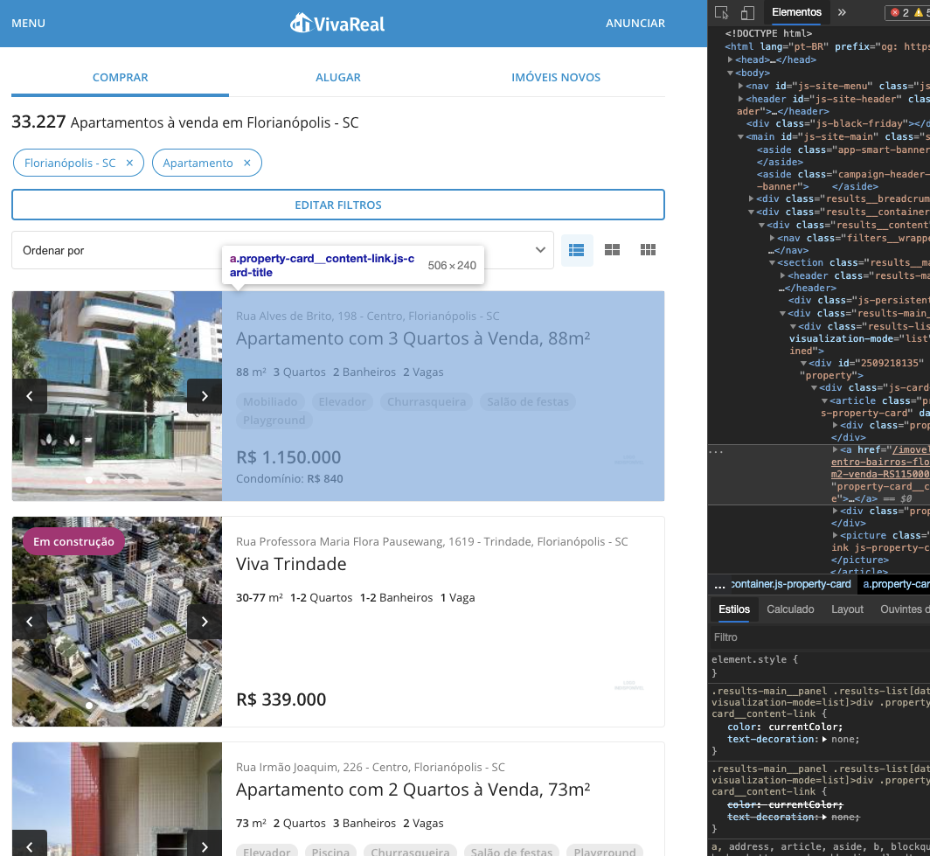
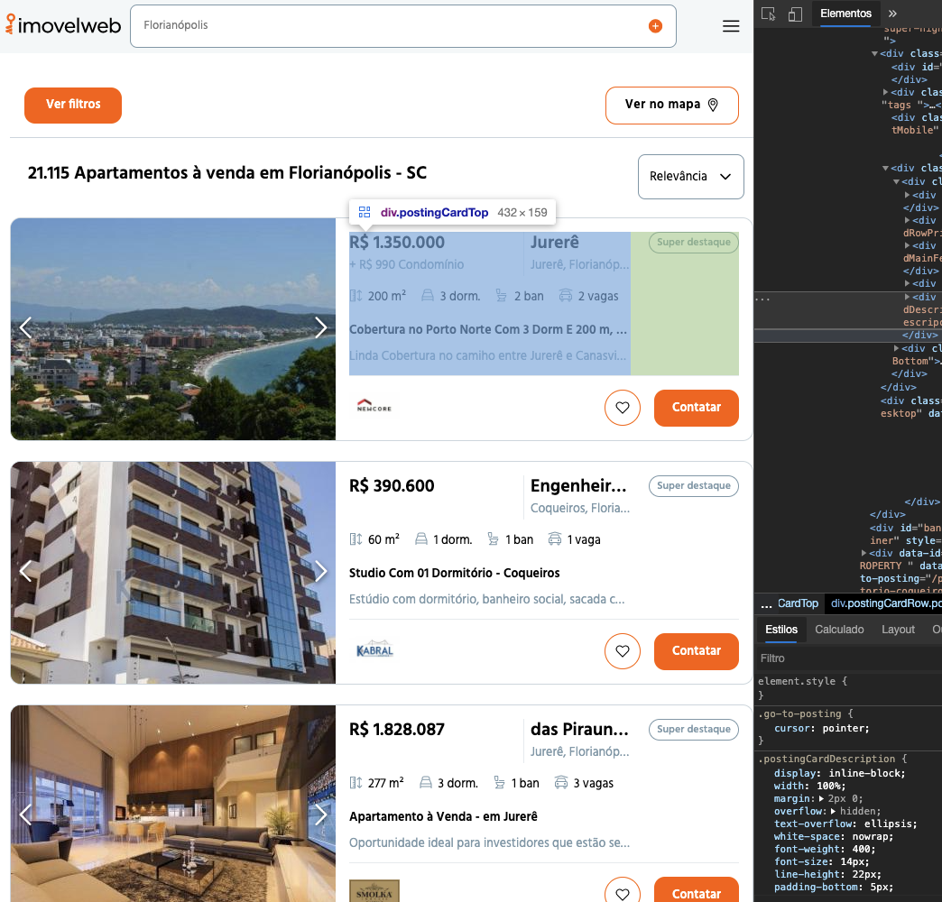
Coleta por web scraping

Slide 4
Tratamento dos dados
Problema |  | Registros
Duplicidades |  | 12.502
Ausências | Área (m²) | 223
 | Quartos | 1
 | Banheiros | 1.491
 | Vagas de Garagem | 2.064
Variações | Bairro | 2.422

Slide 5
Exploração dos dados
Atributo | Mínimo | Máximo | μ | M | σ
Área (m²) | 0,00 | 482.190,0 | 311,34 | 153,00 | 5.014,56
Quartos | 1,00 | 34,00 | 3,01 | 3,00 | 1,23
Banheiros | 1,00 | 25.800,00 | 3,37 | 2,00 | 124,32
Vagas de garagem | 0,00 | 1011,00 | 2,21 | 2,00 | 8,52
Preço (R$) | 15.000,00 | 37.000.000,00 | 1.306.005,64 | 800.000,00 | 1.693.048,68

Slide 6
Comparação entre algoritmos
 | R² médio |  | REQM média
Algoritmo | Treino | Teste | Treino | Teste
Regressão linear múltipla | 0,50 | 0,49 | 1.205.737,89 | 1.224.583,68
Regularização de Lasso | 0,49 | 0,46 | 1.205.737,89 | 1.224.583,68
Regularização de Ridge | 0,49 | 0,46 | 1.205.737.89 | 1.224.583,68
Regularização Elastic-Net | 0,49 | 0,46 | 1.205.737,89 | 1.224.583,68
Árvore de decisão | 0,58 | 0,54 | 1.101.738,84 | 1.124.459,87
Floresta aleatória | 0,61 | 0,59 | 1.043.587,40 | 1.071.733,04
Árvore de decisão aumentada | 0,77 | 0,74 | 802.136,22 | 828.707,41

Slide 7
Melhor modelo
 | Treino |  |  | Teste
Métrica | Mínimo | Máximo | Média | Mínimo | Máximo | Média
R² | 0,77 | 0,78 | 0,78 | 0,74 | 0,78 | 0,77
EAM | 402.346,76 | 405.666,44 | 403.702,7 | 404.077,13 | 416.226,51 | 409.649,42
EQM | 622.429.061.297,62 | 656.456.351.417,17 | 643.473.250.758,68 | 620.302.651.696,82 | 788.997.761.062,9 | 688.221.547.640,21
REQM | 788.941,74 | 788.941,74 | 802.136,22 | 787.592,95 | 888.255,46 | 828.707,41

Slide 8
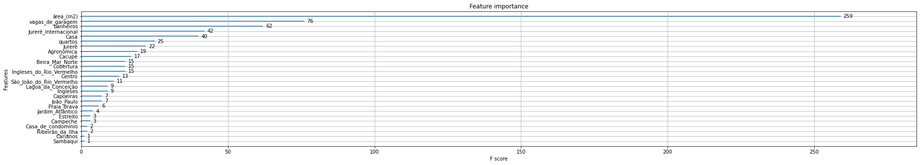
Importância dos atributos

Slide 9

Deploy do modelo

Slide 10
Obrigado!
Trabalho de Conclusão de Curso apresentado ao Curso de Especialização em Ciência de Dados e Big Data

